Slide 1
线段树
2021.8.17
19计科 常中一

Slide 2
1.1介绍：
常见问题：给你一段长度为N的序列A[]，求
单点修改，单点查询
区间修改，区间查询
区间修改，单点查询
区间修改，区间查询
修改的常见类型：±C，×C，强制=C，……
查询：max，min，sum，……

Slide 3
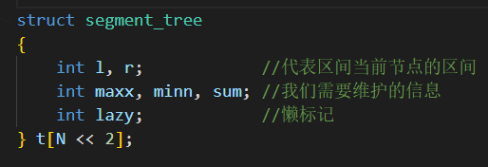
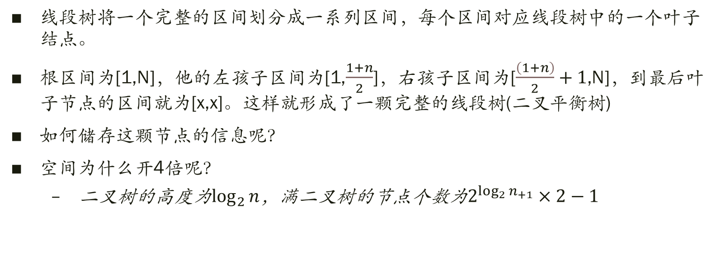
1.2线段树长啥样子呢？
线段树将一个完整的区间划分成一系列区间，每个区间对应线段树中的一个叶子结点。
根区间为[1,N]，他的左孩子区间为[1,$\frac{1+n}{2}$]，右孩子区间为[$\frac{\left(1+n\right)}{2}+1$,N]，到最后叶子节点的区间就为[x,x]。这样就形成了一颗完整的线段树(二叉平衡树)
如何储存这颗节点的信息呢？
空间为什么开4倍呢？
二叉树的高度为$\log_{2}{n}$，满二叉树的节点个数为$2^{\log_{2}{n_{+1}}}×2−1$

Slide 4
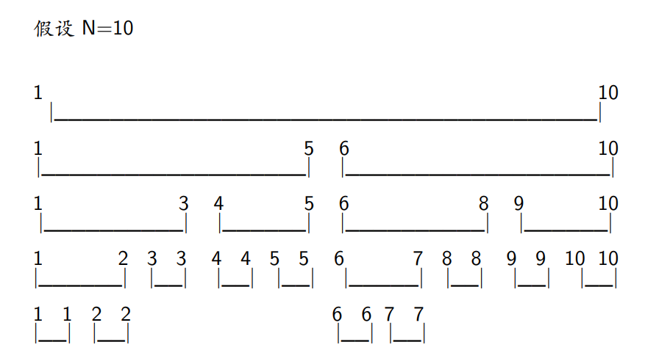
2.1举个栗子

Slide 5
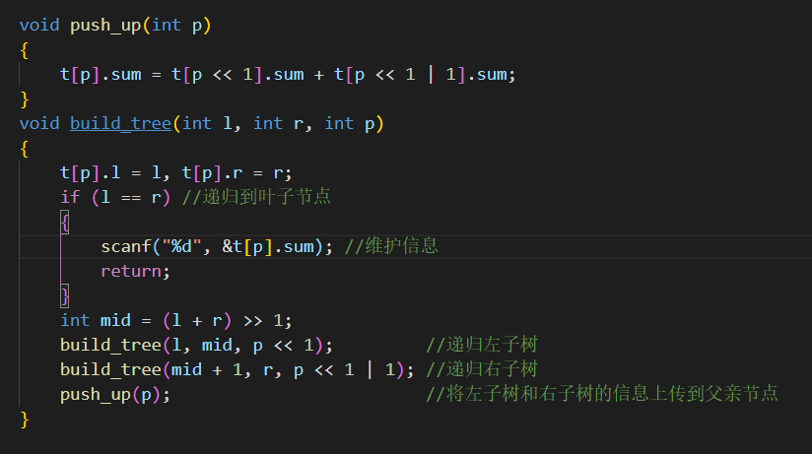
2.2创建线段树

Slide 6
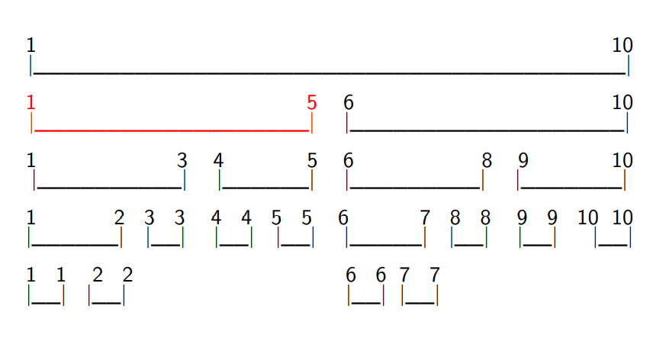
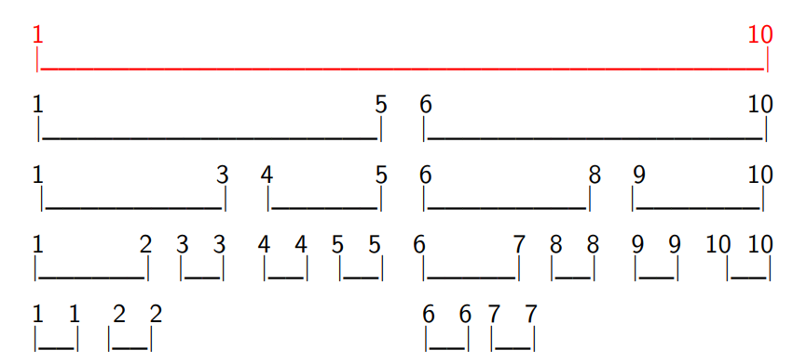
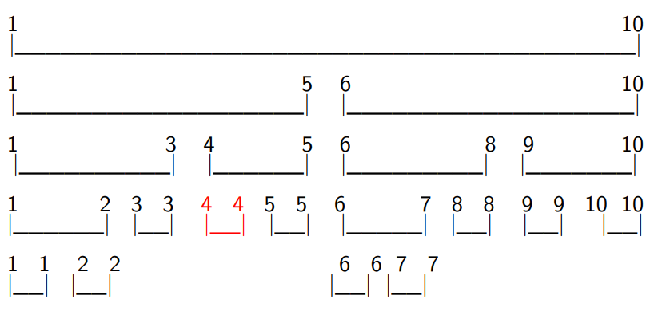
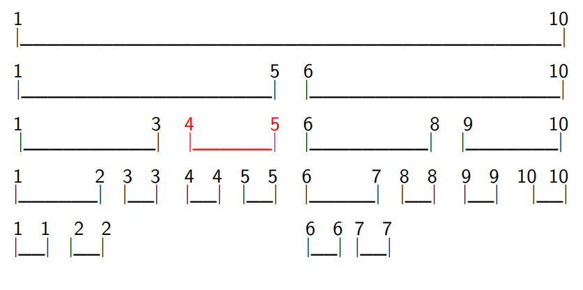
2.3单点修改：修改A[4]

Slide 7
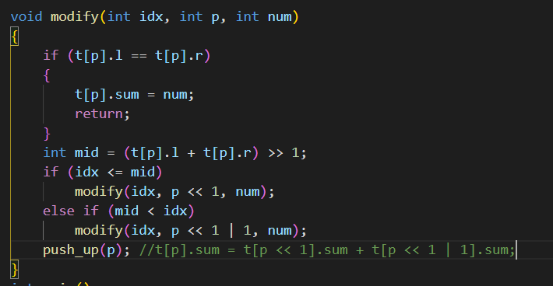
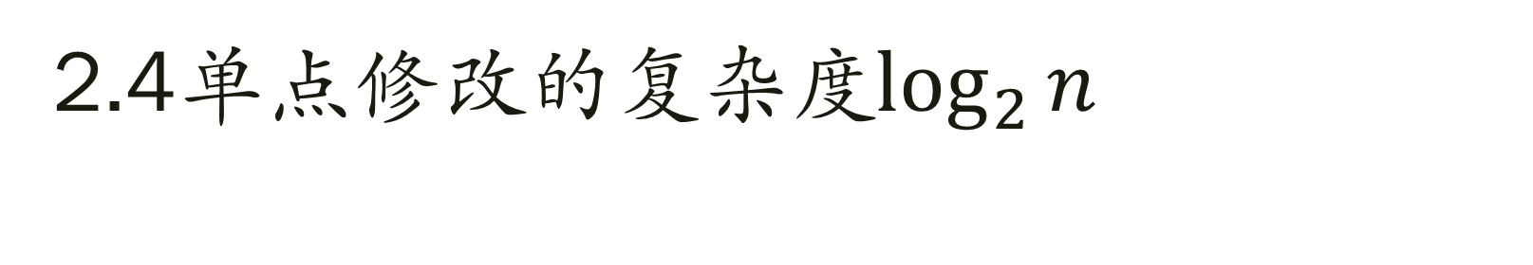
2.4单点修改的复杂度$\log_{2}{n}$

Slide 8
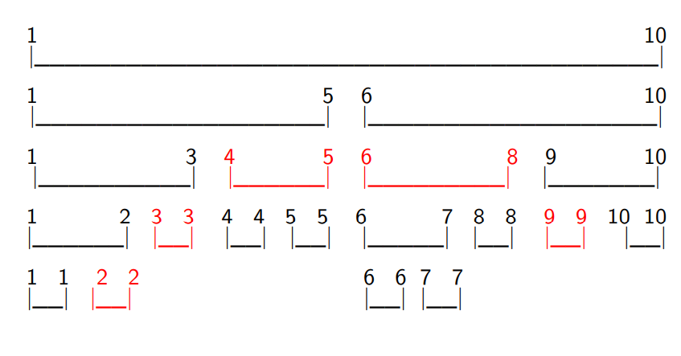
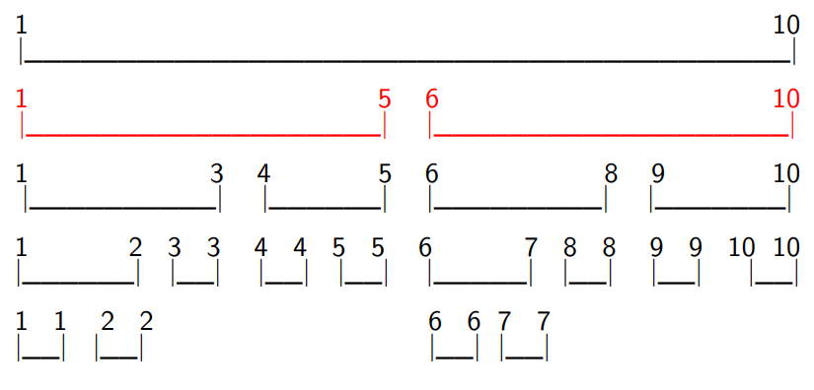
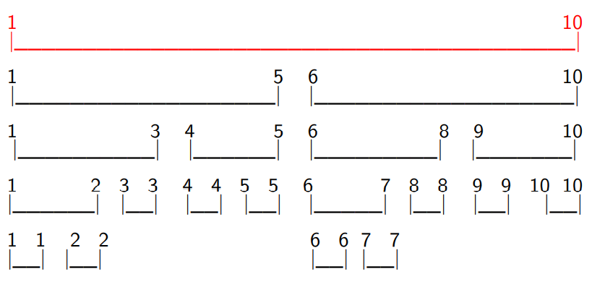
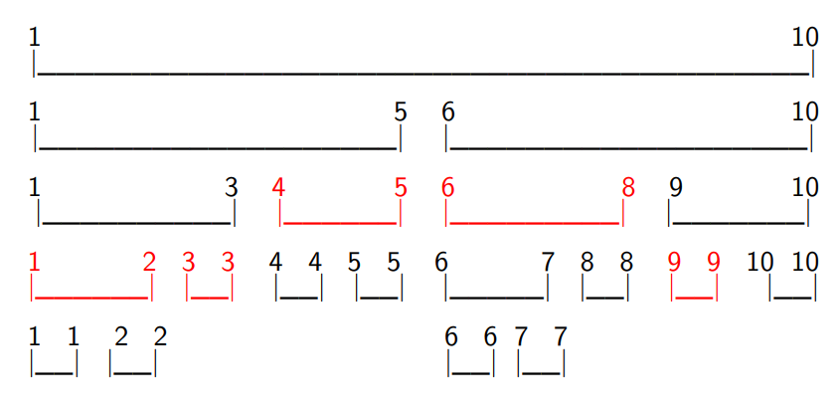
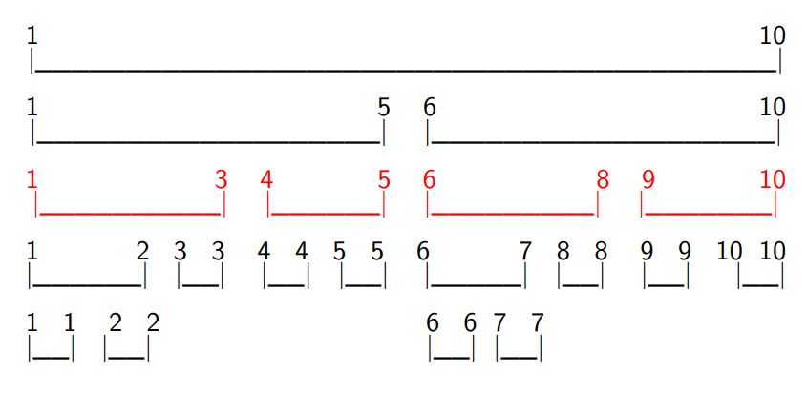
2.5区间(单点)查询:A[2…9]

Slide 9
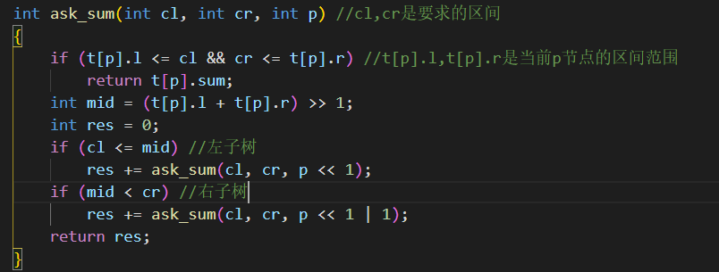

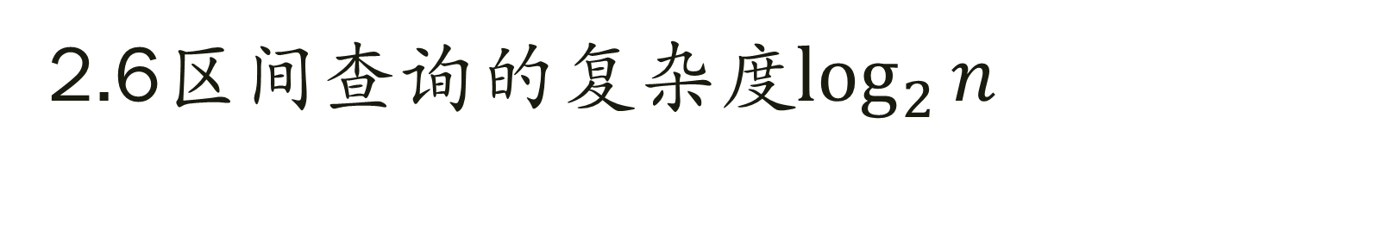
2.6区间查询的复杂度$\log_{2}{n}$
就是将[2,9]区间分隔成线段树中众多的小块，将小块的sum值累加就是一个大区间的块。

Slide 10
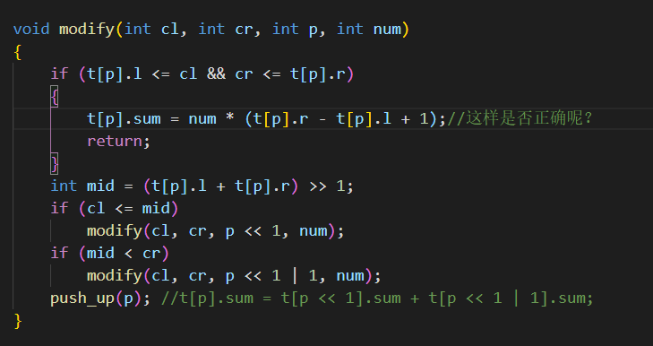
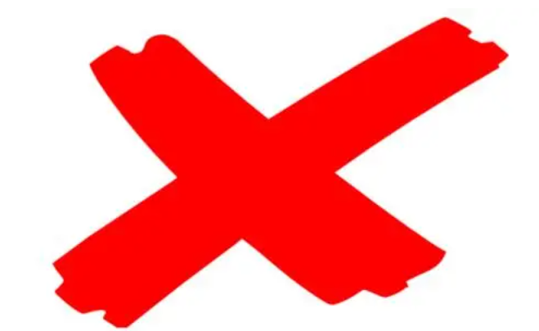
3.1思考?区间修改A[2,9]
我们要是对A[2,9]区间修改，和区间查询是否类似呢?是否遇到一个完整的块就将它直接修改?
我们如果区间修改的话，仅仅修改一个区间块，他的子区间块的信息并没有被修改，这样我们下次查询的时候会出现错误！！！

Slide 11
3.2Lazy-Tag懒标记
作用:记录每一个线段树节点的变化值，当这一区间一致性被破坏时，就将这个变化值(Lazy-tag)下放到子区间
综上:
每个节点储存一个Tag值，表示这个区间的每个数都经历过相同的变化
当访问到某个节点时，就将Tag值传递给左子树、右子树
如果我们不加懒标记，我们就需要将所有区间都更新一遍，这样时间复杂度为nlogn

Slide 12
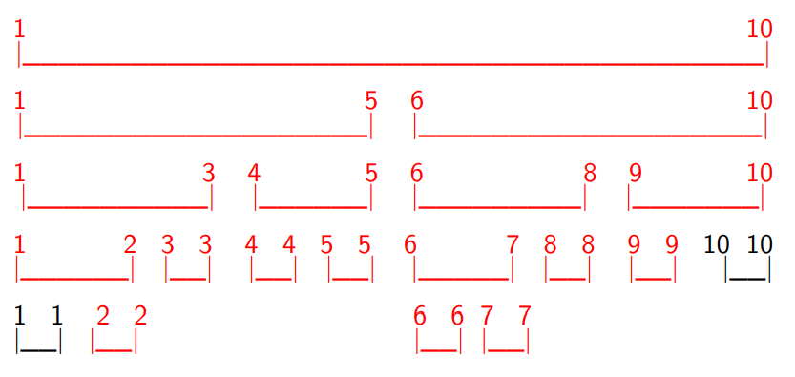
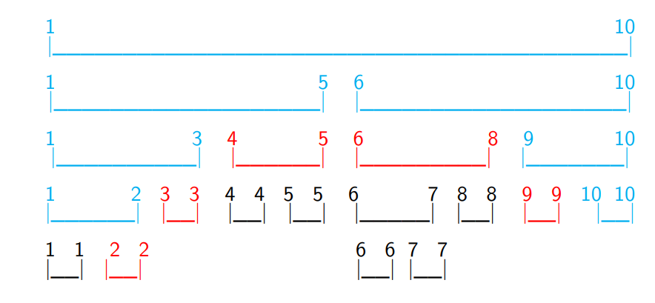
3.3区间修改A[2,9]不加Lazy—tag

Slide 13
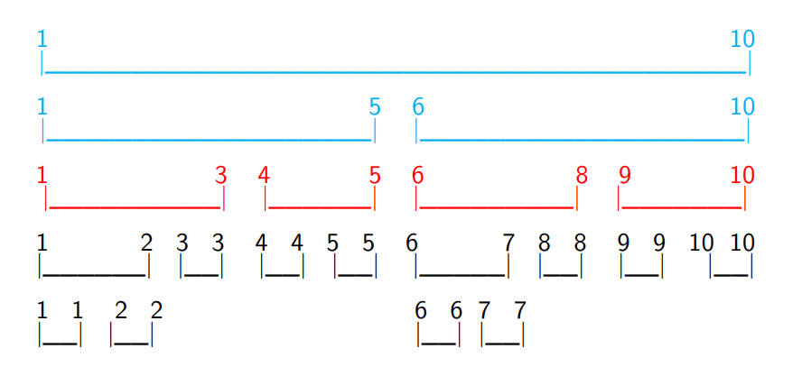
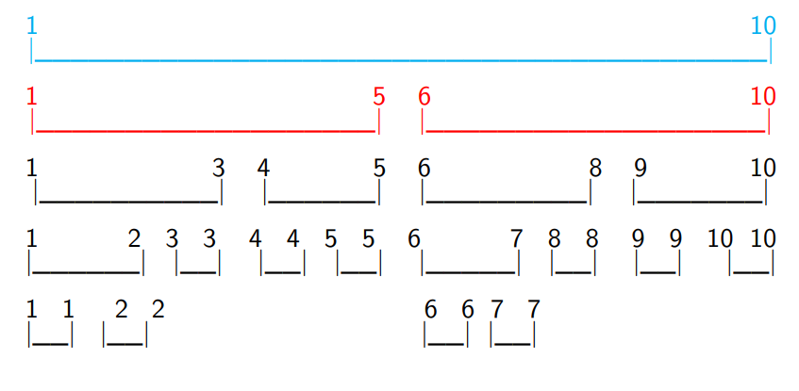
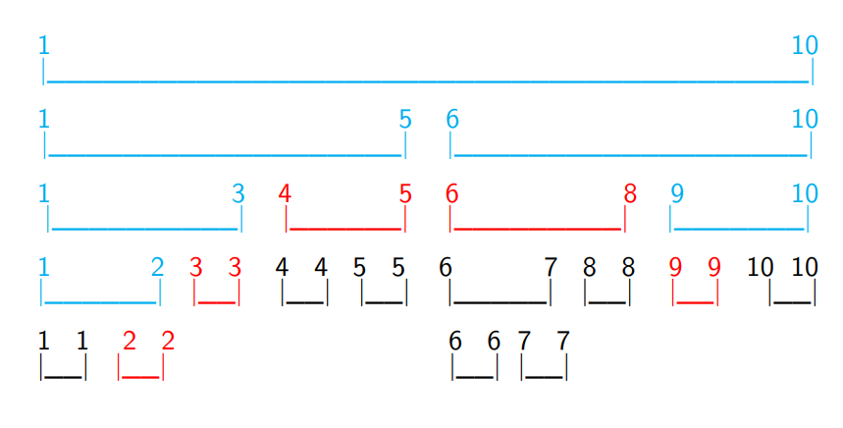
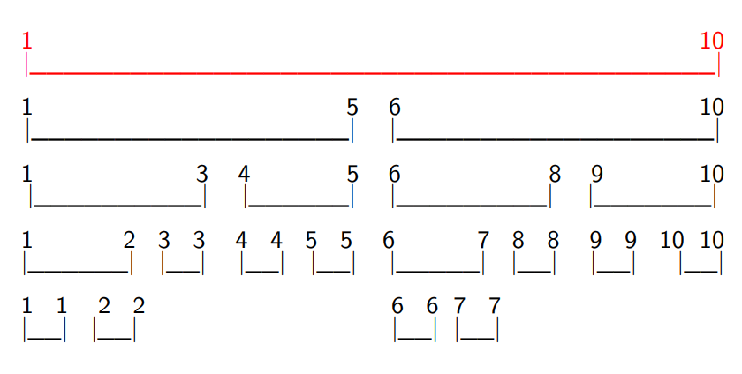
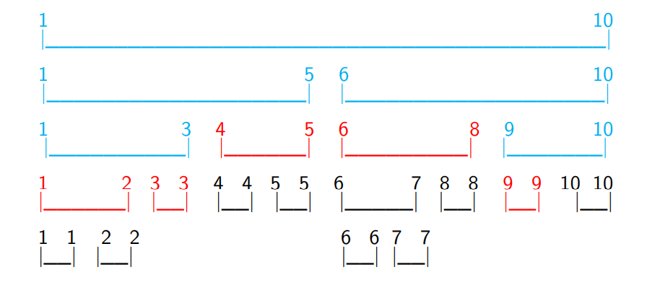
3.4带有懒标记的区间修改A[2,9]

Slide 14
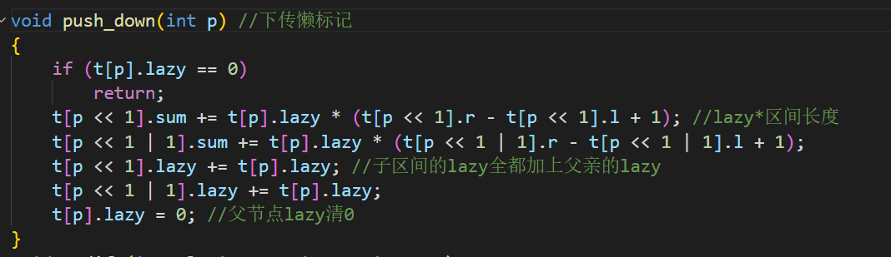
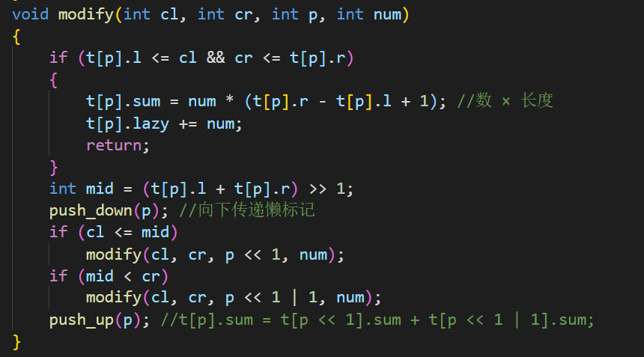
3.5区间修改A[2,9]（懒标记）

Slide 15
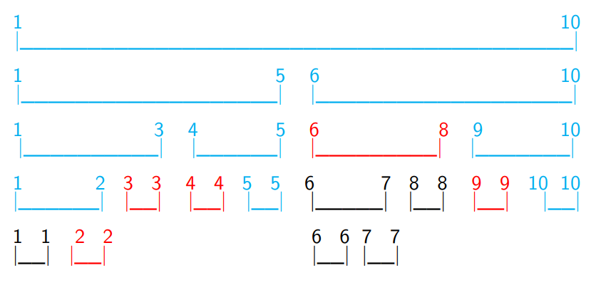
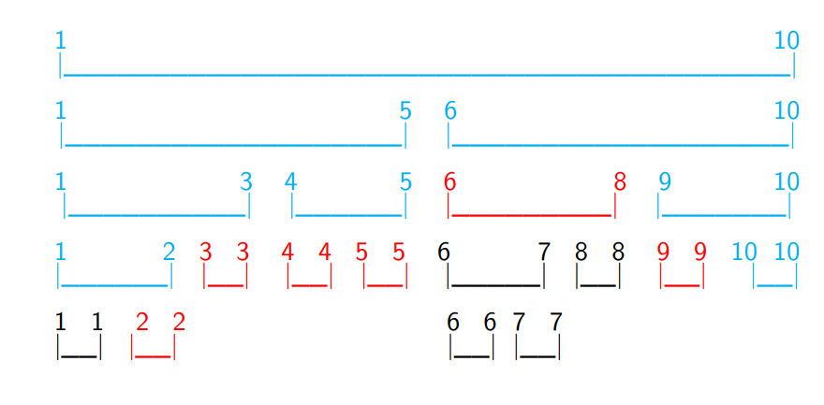
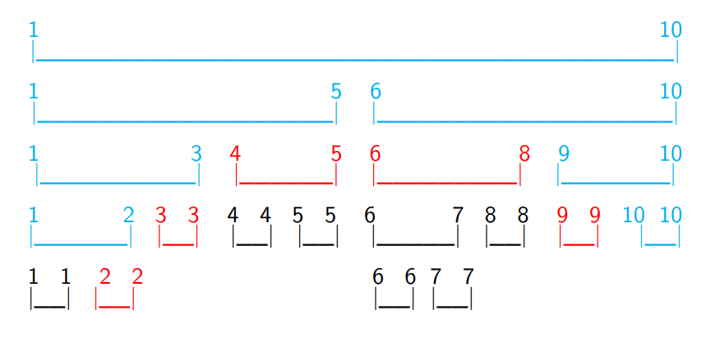
3.6在区间修改A[2,9]之后进行查询A[5]

Slide 16
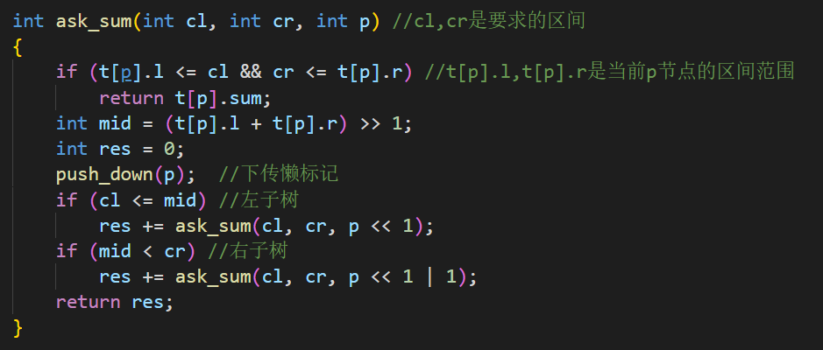
3.7区间查询(懒标记)

Slide 17
以上是区间和问题。如果查询max或min的话，我们就响应修改一下lazy(这里就不是加减的问题，而是取max或min的问题)
什么时候使用线段树呢？
统计、修改可以合并
即满足区间加法

Slide 18
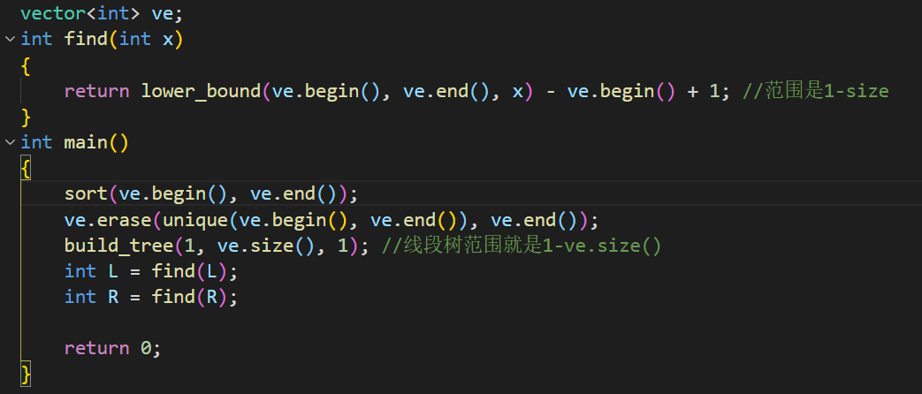
4.1与线段树有关的常用工具
区间离散化：
当我们看到区间范围高达1e8或1e9的时候，我们一定要联想到区间离散化

Slide 19
4.2与线段树有关的知识点
动态开点线段树
仅仅将t[p].l与t[p].r修改成++cnt这种类型
不卡空间的话不会使用
主席树(可持久化线段树)
线段树掌握到十分十分熟练，学会动态开点之后再进行学习
扫描线
处理二维平面信息的问题
有一维用线段树维护，另一维是for循环处理。
这里不再赘述，在有一定线段树基础之后可以学习

Slide 20
5.1习题：
Problem - 1166 (hdu.edu.cn)(单点修改+区间查询)
Problem - 1754 (hdu.edu.cn)(区间最值问题)
3468 -- A Simple Problem with Integers (poj.org)区间更新，区间求和)
246. 区间最大公约数 - AcWing题库(差分+线段树)
2528 -- Mayor‘s posters (poj.org)(离散化+区间染色)
Problem - 4578 (hdu.edu.cn)(区间更新的综合问题)
Problem - 4027 (hdu.edu.cn)(区间更新，区间求和)
Problem - D – Codeforces(思维+线段树)
Problem - D – Codeforces(DP+线段树)
P4140 奇数国 - 洛谷 | 计算机科学教育新生态 (luogu.com.cn)(逆元+线段树)

Slide 21
小结
我们要知道数据结构是高效维护数据工具，而不能思维固化，就将其当做仅仅能处理最值等简单问题的工具。
线段树还可以维护Dp、图形、等一系列问题。

Slide 22
Thanks！

